Slide 1
圖2-1-2 瞭解書籍的演變與發展
教育部增置國小圖書教師輔導與教育訓練計畫
圖書資訊利用教育教學綱要及教學設計小組
設計者：圖書館利用小組
圖2-1-2 瞭解書籍的演變與發展

Slide 2
國小圖書資訊利用教育課程綱要及教案設計小組
主持人：國立臺灣師範大學圖資所陳昭珍教授
圖書館利用小組：臺北市萬興國民小學曾品方老師
新北市土城國民小學謝春貞老師
桃園市建德國民小學郭靜如老師
臺中市九德國民小學廖英秀老師
閱讀素養小組：臺北市私立再興小學廖淑霞老師
臺北市民生國民小學黃宏輝老師
臺北市龍安國民小學高毓屏老師
新北市海山國民小學邱薏婷老師
資訊素養小組：桃園市石門國民小學陳芳雅老師
基隆市仁愛國民小學林心茹老師
桃園市龍星國民小學傅宓慧老師
臺南市文化國民小學林秀娟老師
臺東縣新生國民小學朱惠美老師
臺師大團隊：國立臺灣師範大學圖資所鄭水柔助理
國立臺灣師範大學圖資所趙子萱助理
國立臺灣師範大學圖資所温宜琳助理
圖2-1-2 瞭解書籍的演變與發展

Slide 3
大綱
綱要構面：圖書館利用/喜愛圖書館
學習單元：圖書資源的運用
綱要編號：圖2-1-2
授課年級：一、二年級
教學主題：瞭解書籍的演變與發展
教學活動：文字與書籍的演變與發展(一節)
圖2-1-2 瞭解書籍的演變與發展

Slide 4
學習目標
知識：認識文字的發明與書籍的演變
態度：培養珍惜圖書、喜愛閱讀。
實踐：體現愛惜書籍。
圖2-1-2 瞭解書籍的演變與發展

Slide 5
教學流程
1
書籍的
演變與發展
古老的記事方法
文字的發明
不停的找記事物品
印刷術
現代書的製作
不斷進化的書
想一想
圖2-1-2 瞭解書籍的演變與發展

Slide 7
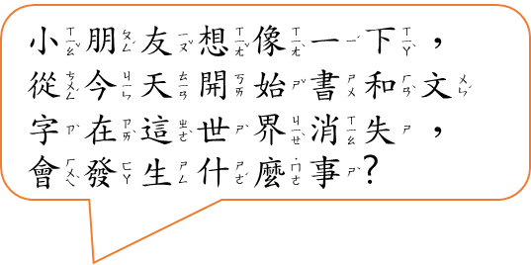
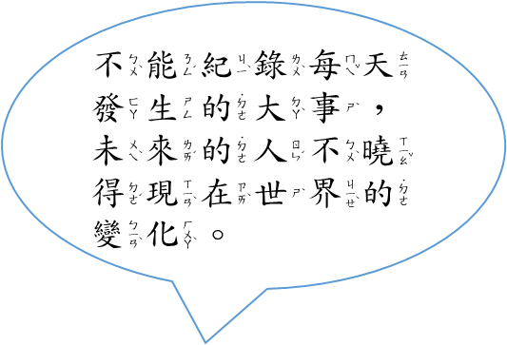
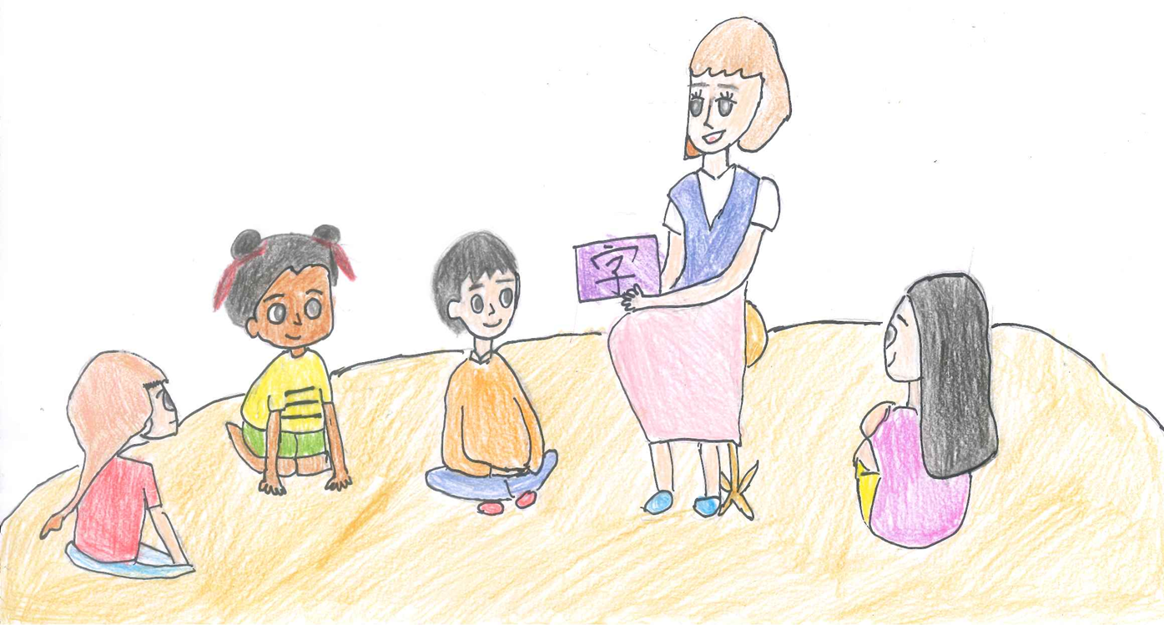
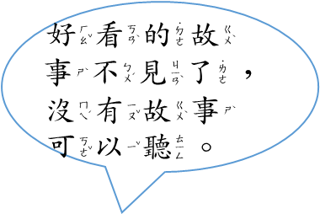
圖2-1-2 瞭解書籍的演變與發展

Slide 8
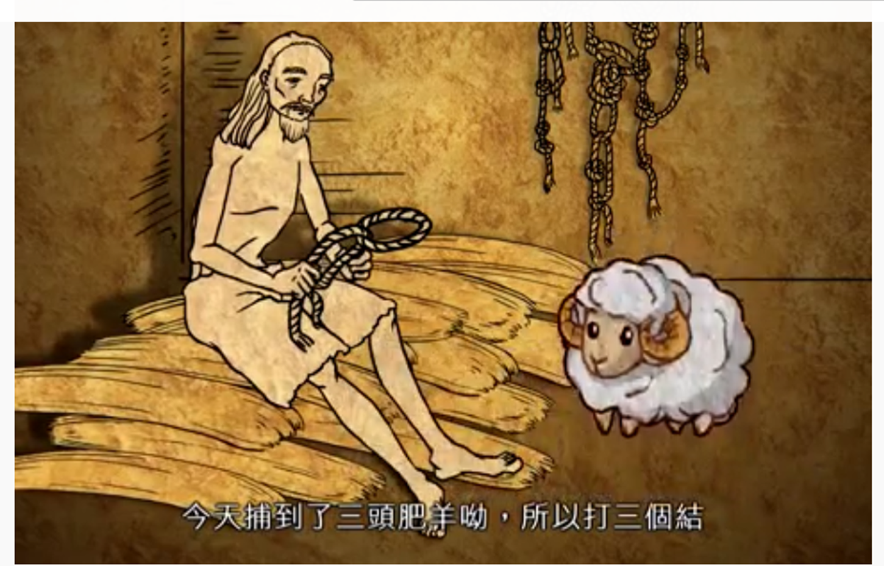
影片來源： 解密圖書DNA
https://www.youtube.com/watch?v=LFJjOSNgfxA
圖2-1-2 瞭解書籍的演變與發展

Slide 9
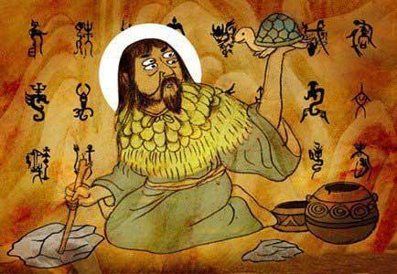
圖片來源：倉頡造字的故事， 倉頡為什麼要造字
圖2-1-2 瞭解書籍的演變與發展

Slide 10
圖2-1-2 瞭解書籍的演變與發展

Slide 11
圖2-1-2 瞭解書籍的演變與發展

Slide 12
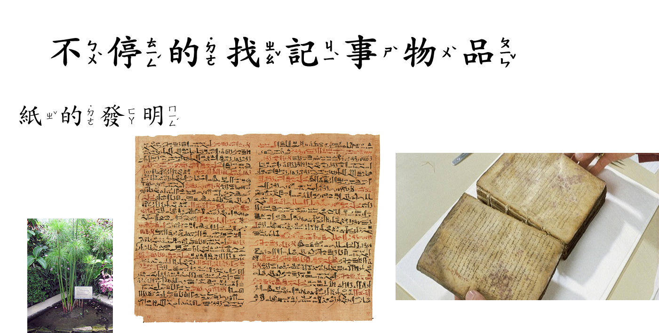
羊皮紙做的書
圖片來源：維基愛古蹟
圖片來源：Walters Art Museum
圖2-1-2 瞭解書籍的演變與發展

Slide 13
圖2-1-2 瞭解書籍的演變與發展

Slide 14
圖2-1-2 瞭解書籍的演變與發展

Slide 15
影片：https://www.youtube.com/watch?v=bZdg5AalXE4
圖2-1-2 瞭解書籍的演變與發展

Slide 16
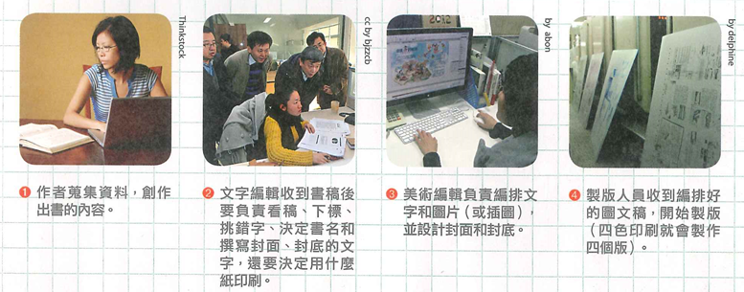
資料來源：未來少年走進書的世界，第14期，2012.02
圖2-1-2 瞭解書籍的演變與發展

Slide 17
圖2-1-2 瞭解書籍的演變與發展

Slide 18
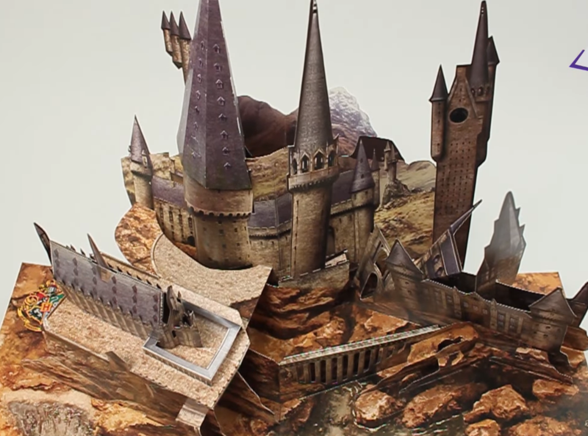
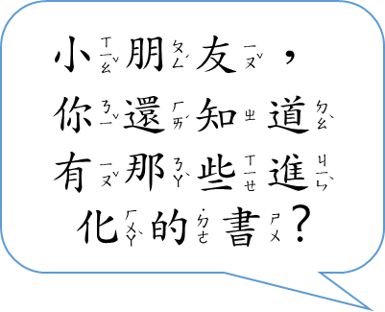
立體書
影片來源：https://www.youtube.com/watch?v=qeip3wSOvD8
光柵動畫書
影片來源：https://www.youtube.com/watch?v=pXBnDn65-og
AR擴增實境
影片來源： https://www.youtube.com/watch?v=7rCOe9IhAoU
光影書
影片來源： https://www.youtube.com/watch?v=RzRotANH9ME
圖2-1-2 瞭解書籍的演變與發展

Slide 19
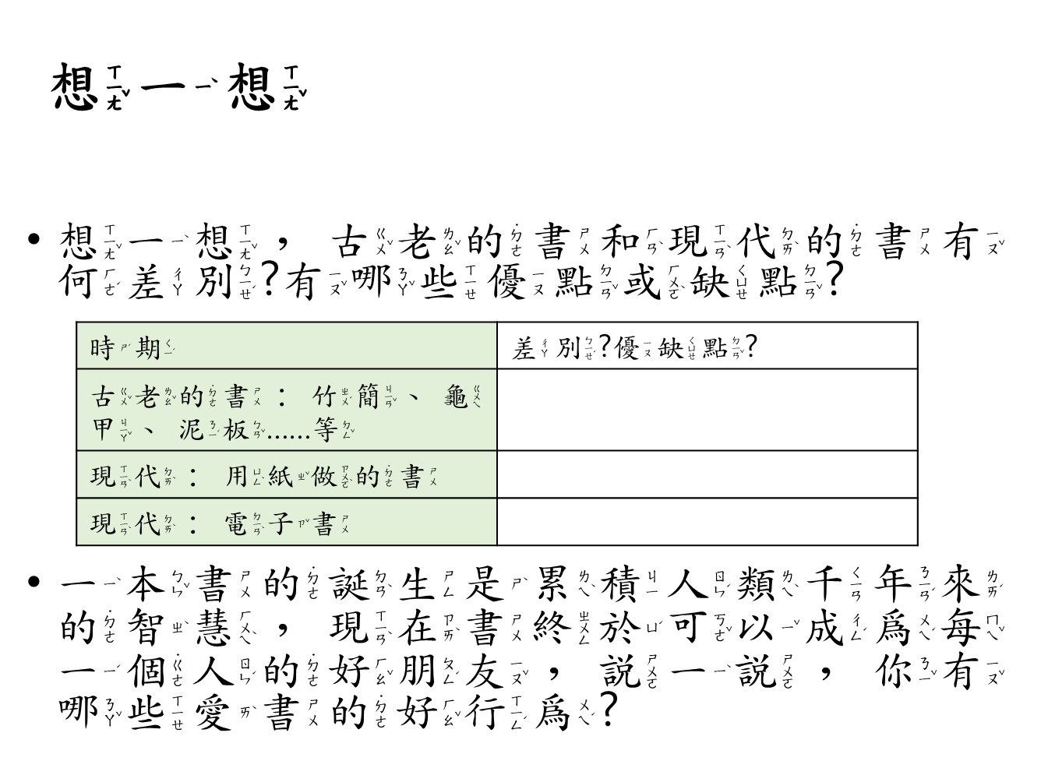
圖2-1-2 瞭解書籍的演變與發展

Slide 20
教學資源
林宜諄‧徐荷 。〈走進書的世界〉。《未來少年》。第14期。 2012.02 。
林宜諄。〈字的故事〉。《未來少年》。第10期。2011.10。
黃瑗瑗。〈文字有意思〉。《未來兒童》。第31期。2016.10。
《紙．書．印刷術》。小魯出版。2018。
奧德李奇‧魯齊卡。《東西這樣做》。小天下出版。2016。
余麗瓊。《記事情》。信誼出版。2014。
伊勢英子。《書的手藝人》。青林出版。2015。
古代造紙術動畫。檢自https://www.youtube.com/watch?v=1Hlf0fyMBl8
《小狐狸與星星》印刷幕後。檢自https://www.youtube.com/watch?v=z6wIHDJTHFE
認識出版。檢自。https://www.youtube.com/results?search_query=%E8%AA%8D%E8%AD%98%E5%87%BA%E7%89%88
國家圖書館~知識的奇幻旅程-書的歷史。檢自https://www.youtube.com/watch?v=S_BrrAAgJrQ
國立公共資訊圖書館~漢字的演進。檢自https://www.youtube.com/watch?v=LFJjOSNgfxA

